Slide 1
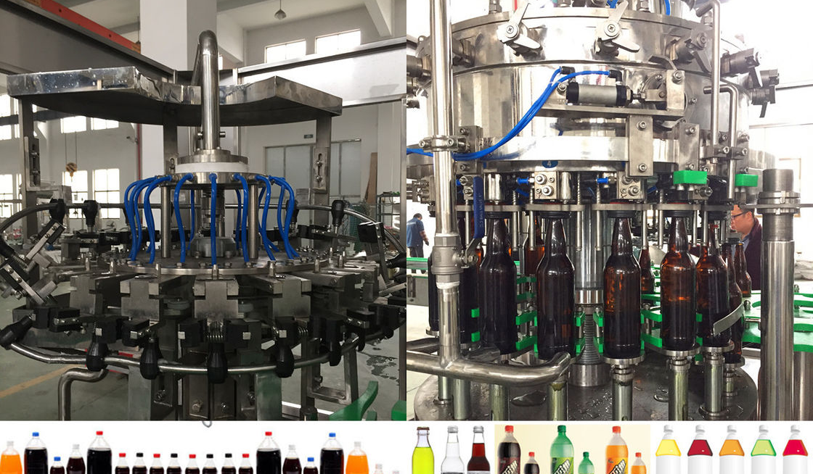
Projeto Final - Sistemas de Tempo Real e Embarcados
Centro Universitário de Brasília - UniCEUB
Aluno: João Paulo Cunha Ávila
Professor: Eduardo Ferreira dos Santos

Slide 2
Qual o problema?
Como utilizar conceitos de tempo real em um sistema de controle de esteiras de uma envasadora de garrafas?

Slide 3
Conceitos
Sistemas de Tempo Real
Deadline
Rigoroso x Tolerante
Tarefas periódicas x aperiódicas x esporádicas
Falhas
Corretude lógica
Corretude temporal

Slide 4
Conceitos
Escalonamento
Taxa Monotônica
EDF (Earliest Deadline First)
Deadline Monotônico
Concorrência
Semáforos

Slide 5
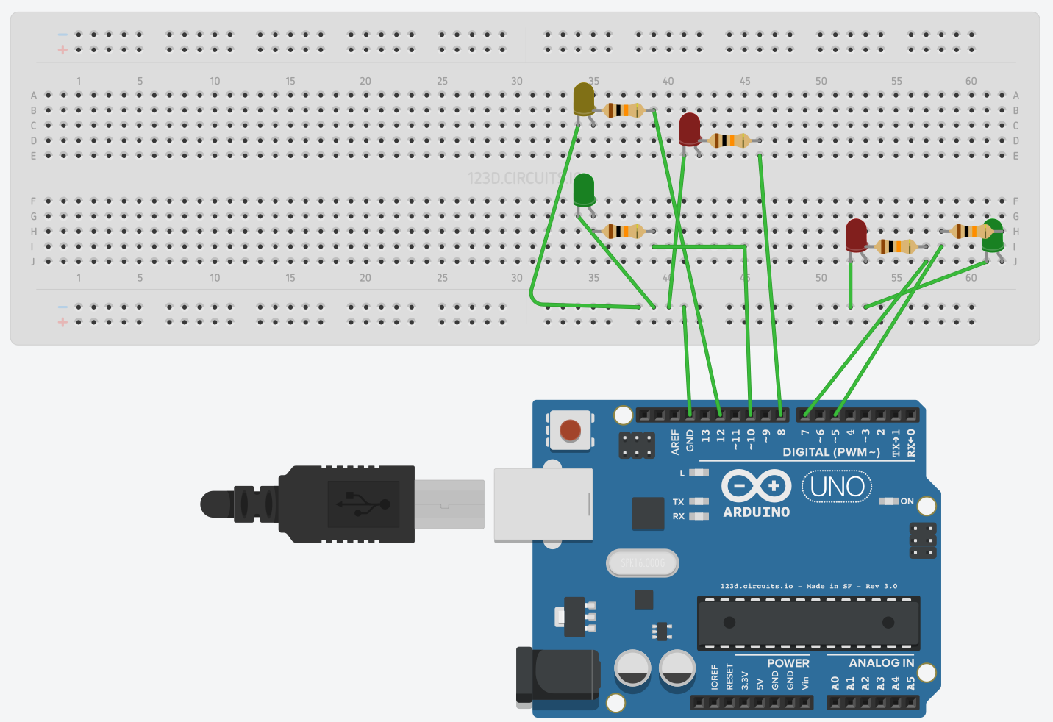
Protótipo

Slide 6
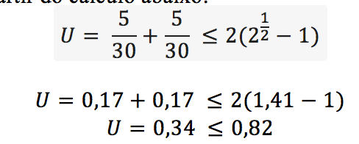
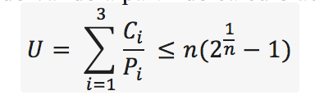
Definições
Tarefas Periódicas | Período(s) | Deadline(s) | Tempo de computação(s)
Mover esteira 1 | 30 | 30 | 5
Mover esteira 2 | 30 | 30 | 5

Slide 7
Conclusão
É possível aplicar conceitos de tempo real nesta abordagem
O escalonamento de processo permite um maior controle das esteiras
Problemas com o cenário de implementação

